Slide 1
Под высказыванием принято понимать языковое предложение, о котором имеет смысл говорить, что оно истинно или ложно в данный момент времени.
Высказывание называют простым (элементарным), если оно рассматривается как некое неделимое целое (аналогично элементу множества).
Сложным (составным) называется высказывание, составленное из простых с помощью логических связок.

Slide 2
Логика высказываний рассматривает предложения не с точки зрения их смысла, содержания, а только с точки зрения их истинности или ложности. Для понятия «высказывание» иногда используют термин «пропозиция», а говоря «пропозициональный», подразумевают относящийся к логике высказываний.

Slide 3
Наиболее важные функции
Отрицание
Конъюнкция
Дизъюнкция
Импликация
Эквиваленция (или эквивалентность)

Slide 4

Отрицание

Slide 5
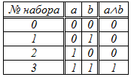
Конъюнкция

Slide 6
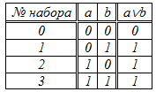
Дизъюнкция

Slide 7
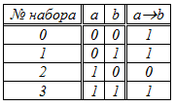

Импликация

Slide 8
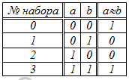

Эквиваленция

Slide 9

Формулы логики высказываний, соответ-ствующие сложным высказываниям, принимают значение И или Л в зависимости от значений элементарных высказываний, из которых они построены, и логических связок.
Приписывание истинностных значений ато-мам называется интерпретацией высказывания.

Slide 10
Пример
¬ P ∧Q ∨R →(P~R)
в интерпретации
(P ,Q, R)=(И,Л,И)
принимает значение
P ∧Q ∨R →(P~R)
И Л И И И
Л Л И И
И

Slide 11
Слово в алфавите логики высказываний называется формулой, если оно удовлетворяет следующему определению:
любая высказывательная переменная – формула;
если А и В – формулы, то ¬ А, А ∧ В, А∨ В, А→ В, А⊕ В, А ≈В, А ⎪ В, А ↓ В – формулы;
только те слова являются формулами, для которых это следует из 1) и 2).
Подформулой формулы А называется любая ее часть, которая сама является формулой.

Slide 12

Формула называется тождественно истинной (тавтологией или общезначимой), если она принимает значение «Истина» на всех наборах значений входящих в нее переменных (во всех интерпретациях).
Формула называется тождественно ложной (противоречивой или невыполнимой), если она принимает значение «Ложь» на всех наборах значений входящих в нее переменных.
Формула называется необщезначимой или непротиворечивой (нейтральной), если хотя бы в одной интерпретации она принимает значение «Истина», и хотя бы в одной интерпретации – «Ложь».

Slide 13
Формула называется выполнимой, если хотя бы в одной интерпретации она принимает значение «Истина»
Формула называется необщезначимой, если хотя бы в одной интерпретации она принимает значение «Ложь».

Slide 14
Только И | Хотя бы одна И и хотя бы одна Л | Только Л
общезначимая | нейтральная | невыполнимая
общезначимая | необщезначимая
выполнимая |  | невыполнимая

Slide 15
Пусть А и В – две формулы, зависящие от одного и того же списка переменных. Будем называть их равносильными, если для любого набора значений переменных они принимают одинаковые значения
Способы проверки:
Таблицы истинности
Преобразования

Slide 16
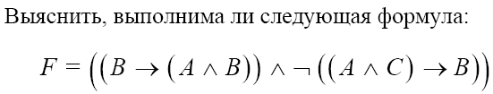
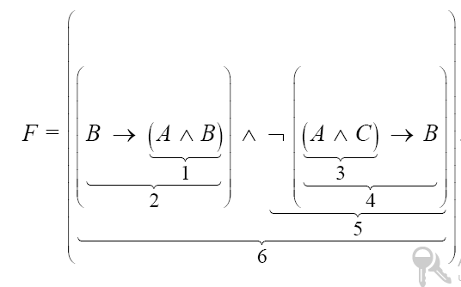

Slide 17

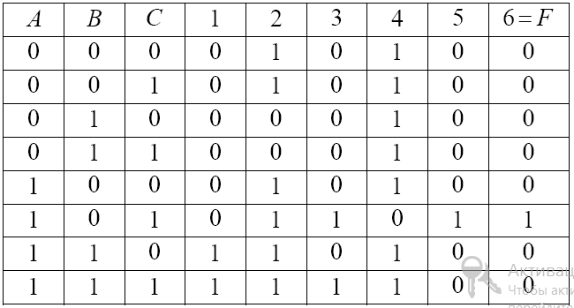

Slide 18
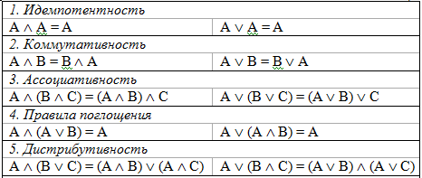
свойства логических операций

Slide 19
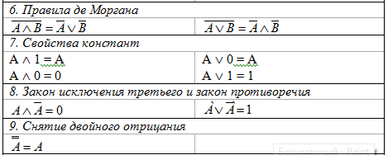

Slide 20
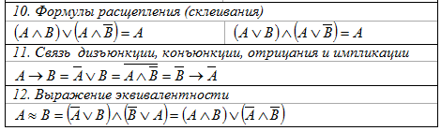

Slide 21

Определение структуры предложений
Анализ рассуждений
Анализ и синтез контактных схем
Анализ и синтез электронных схем

Slide 22
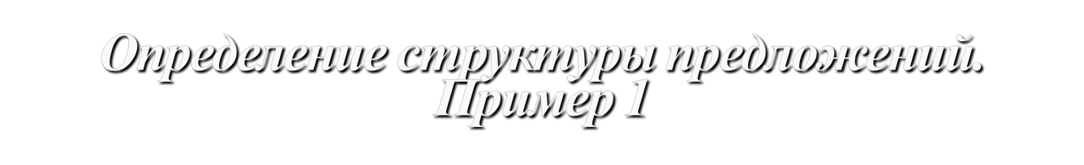

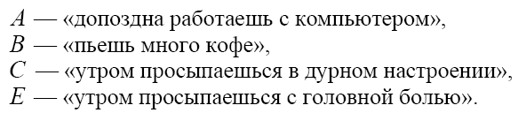


Slide 23
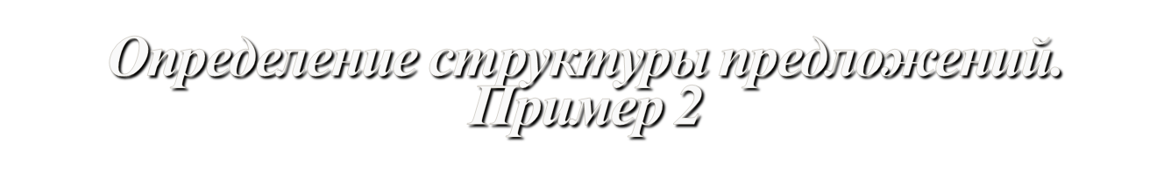
Диагонали параллелограмма пересекаются и в точке пересечения делятся пополам
P: Диагонали параллелограмма пересекаются
Q: Диагонали параллелограмма в точке пересечения делятся пополам
P ∧ Q

Slide 24
Диагонали параллелограмма пересекаются
P: ABCD параллелограмм
Q: Диагонали AC и BD пересекаются
P → Q

Slide 25

Если число четно, то оно делится на 2. Заданное число четно. Значит оно делится на 2.
A: Заданное число четно
B: Заданное число делится на 2
A → B, A ╞ B
╞ (A → B) ∧ A → B

Slide 26
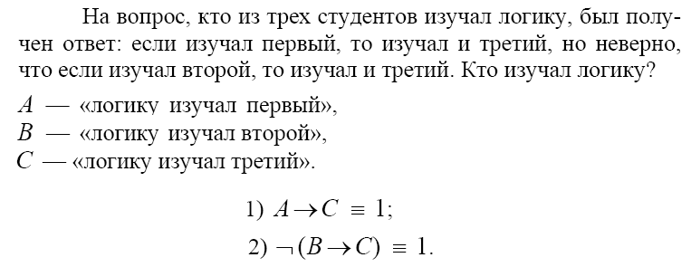

Slide 27

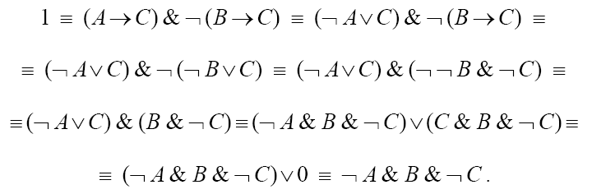


Slide 28
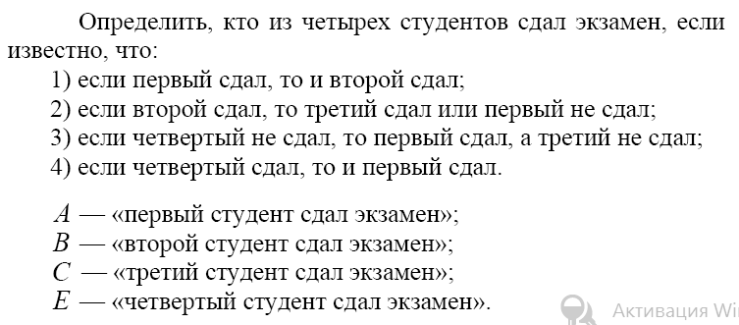
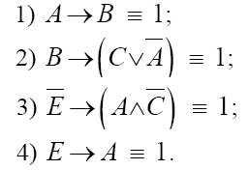

Slide 30

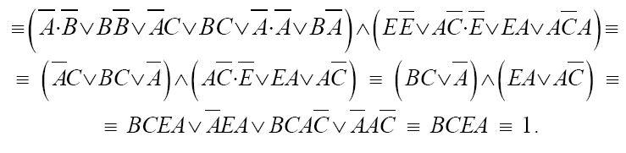

Slide 31

Определить, Был ли Смит убийцей, если известно следующее:
Если Джонс не встречал этой ночью Смита, то либо Смит был убийцей, либо Джонс лжет. Если Смит не был убийцей, то Джонс не встречал Смита этой ночью, и убийство имело место после полуночи. Если убийство было совершено после полуночи, то либо Смит был убийцей, либо Джонс лжет.

Slide 32

элементарные высказывания:
А – Джонс не встречал Смита этой ночью.
В – Смит был убийца.
С – Джонс лжет.
D – убийство было совершено после полуночи.

Slide 33
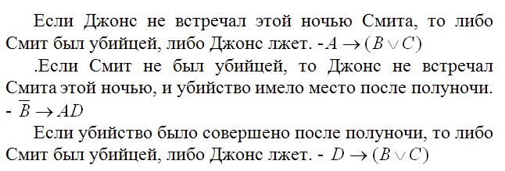
А – Джонс не встречал Смита этой ночью.
В – Смит был убийца.
С – Джонс лжет.
D – убийство было совершено после полуночи.

Slide 34
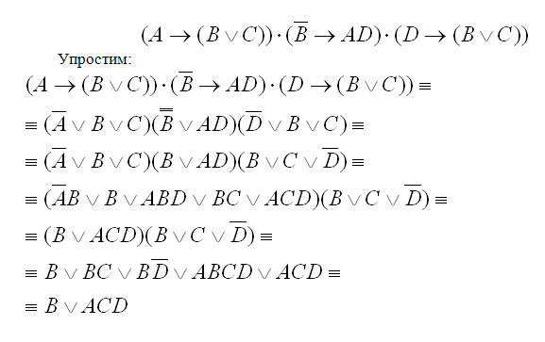
А – Джонс не встречал Смита этой ночью.
В – Смит был убийца.
С – Джонс лжет.
D – убийство было совершено после полуночи.
Либо Смит был убийцей, либо убийство совершено после полуночи Джонс лжет, что не видел Смита этой ночью. Последнее сложное высказывание по сути также определяет вину Смита, как и прямое утверждение, что Смит был убийцей. Таким образом приговор Смиту вынесен.

Slide 35
Встретились три одноклассника: Белов, Рыжов и Чернов. Черноволосый сказал, что ни у одного из них цвет не соответствует фамилии. Правильно! - ответил Белов. Напиши, какого цвета волосы у каждого из мальчиков.
 | б | ч | р
Б | 0 | 0 | 1
Ч | 1 | 0 | 0
Р | 0 | 1 | 0

Slide 36
Задача 1
1 Комната | 2 Комната
В этой комнате находится принцесса, а в другой комнате сидит тигр. | В одной из этих комнат находится принцесса; кроме того, в одной из этих комнат сидит тигр.
Дополнительно было известно следующее:
на одной табличке написана правда, а на другой нет .
определить, в какой комнате принцесса.

Slide 37
Решение задачи 1
Для каждой из табличек возможны только два варианта, либо ложь, либо истина. Рассмотрим с этой позиции табличку на первой комнате.
Табличка на первой двери истинна. Тогда табличка на второй двери ложна. А так как табличка на второй двери утверждает, что в одной из комнат находится принцесса, то из её ложности следует, что принцессы там нет, что приходит в противоречие с истинностью первой таблички. Таким образом, мы, предположив, что табличка на первой двери истинна, пришли к противоречию.

Slide 38
Решение задачи 1
Табличка на первой двери ложна. Тогда табличка на второй двери истинна. Из ложности первой таблички следует, что принцесса находится в комнате 2, а тигр в комнате 1. Из истинности второй табличке следует, что в одной из комнат есть принцесса и в одной из комнат есть тигр. Эти утверждения не противоречат друг другу, следовательно вторая ситуация непротиворечива и чего в свою очередь следует что принцесса находится во второй комнате.

Slide 39


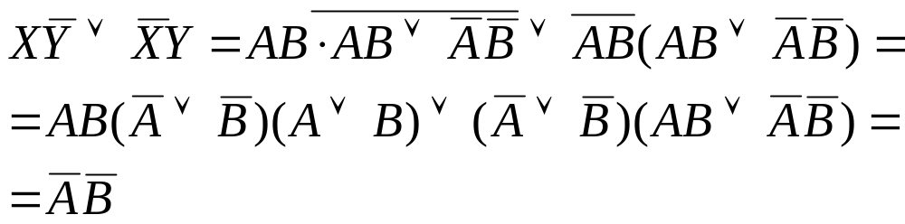
Решение задачи 1
1 Комната | 2 Комната
В этой комнате находится принцесса, а в другой комнате сидит тигр. | В одной из этих комнат находится принцесса; кроме того, в одной из этих комнат сидит тигр.
Элементарные высказывания:
А – В первой комнате принцесса.
В – Во второй комнате тигр.
Тогда, надписи на комнатах можно записать следующим образом
1 Комната:
X:
2 Комната:
Y: .
Т.к. на одной табличке написана правда, а на другой нет, получаем
т.е. в первой комнате тигр, а во второй принцесса.

Slide 40

Язык алгебры высказываний | Язык алгебры контактных схем
И | Замкнутый контакт
Л | Разомкнутый контакт
¬А | Инверсия контакта
A ∧ B | Последовательное соединение контактов
A ∨ B | Параллельное соединение контактов
A
B
A
B

Slide 41
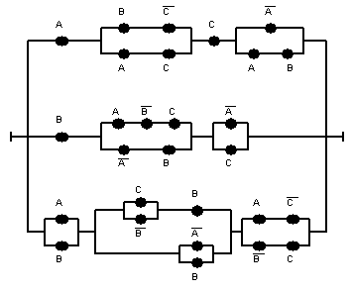


Slide 42
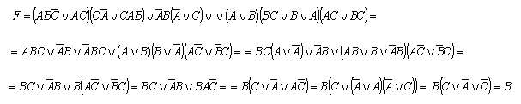


Slide 43
Основные схемы логически правильных умозаключений
Процесс получения новых знаний, выраженных высказываниями, из других знаний, также выраженных высказываниями, называется рассуждением (или умозаключением).
Исходные высказывания называются посылками (гипотезами, условиями) умозаключения, а получаемые высказывания — заключением (следствием).

Slide 44
В логике умозаключения делятся на дедуктивные и индуктивные.
В дедуктивных умозаключениях связи между посылками и заключением представляют собой формально-логические законы, в силу чего при истинных посылках заключение всегда оказывается истинным.
В индуктивных умозаключениях между посылками и заключением имеют место такие связи, которые обеспечивают получение только правдоподобного заключения при истинных посылках. В этих рассуждениях посылки лишь подтверждают заключение.

Slide 46

Формула В является логическим следствием формулы А, если на всех тех наборах атомов, которые входят в А или В при которых А имеет истинное значение, формула В также истина.
А ╞ В
А ∧ В ╞ А ∨ В (И) А ∨ В ╞ А ∧ В (Л)
Теоремы – это формулы, которые являются логическим следствием множества аксиом данного исчисления.

Slide 47
Из посылок A₁,A₂, ... ,A_{n} логически следует заключение В, если во всех интерпретациях, в которых формулы A₁,A₂, ... ,A_{n} одновременно истинны, будет истинной и формула В
A₁,A₂, ... ,A_{n} ╞ В
Теорема
а) А ╞ В тогда и только тогда когда ╞ А ⊃ В
а) A₁,A₂, ... ,A_{n} ╞ В тогда и только тогда когда A₁,A₂, ... ,A_{n-1} ╞ A_{n} ⊃ В

Slide 48
Теорема
а) А ╞ В тогда и только тогда когда ╞ А ⊃ В
а) A₁,A₂, ... ,A_{n} ╞ В тогда и только тогда когда A₁,A₂, ... ,A_{n-1} ╞ A_{n} ⊃ В
Доказательство.
A₁,A₂, ... ,A_{n} ╞ В , однако A₁,A₂, ... ,A_{n-1} |≠ A_{n} ⊃ В
Существует интерпретация
A₁, A₂, ... , A_{n-1} = И…И
A_{n} ⊃ В = Л
A₁, A₂, ... , A_{n-1} , A_{n} = И…И
В = Л

Slide 49
A₁,A₂, ... ,A_{n-1} ╞ A_{n} ⊃ В , однако A₁,A₂, ... ,A_{n} |≠ В
Найдется интерпретация
A₁, A₂, ... , A_{n} = И…И
В = Л
A₁, A₂, ... , A_{n-1} = И…И
A_{n} ⊃ В = Л

Slide 50
Следствие
1. A₁,A₂, ... ,A_{n} ╞ В тогда и только тогда когда
╞ A₁ ⊃ (… ⊃ (A_{n-1} ⊃ (A_{n} ⊃ B)))
2. A₁,A₂, ... ,A_{n} ╞ В тогда и только тогда когда
╞ A₁ ∧ A₂ ∧ ... ∧ A_{n} ⊃ B

Slide 51



Slide 52
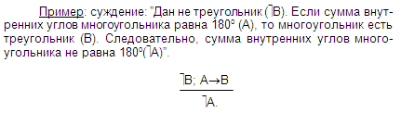

Slide 53
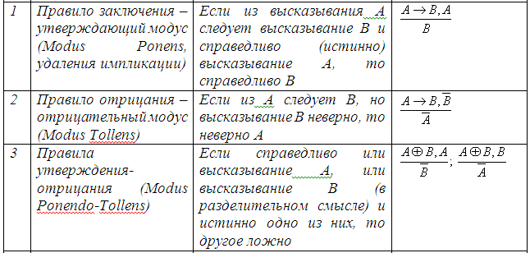

Slide 54
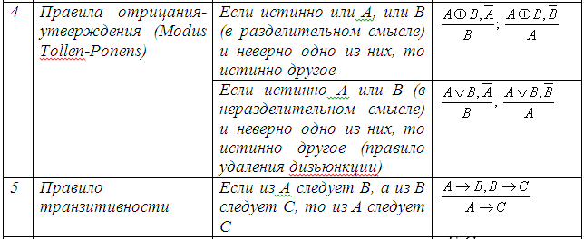

Slide 55
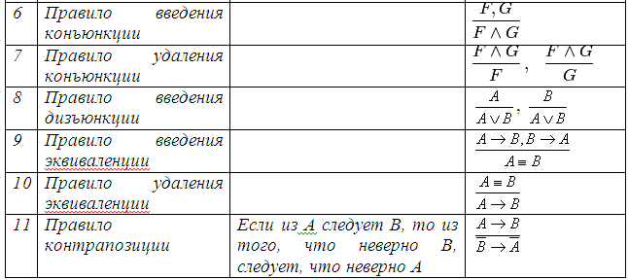

Slide 56
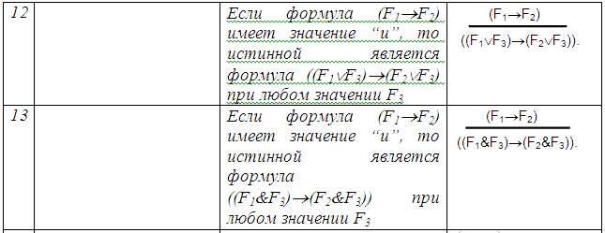

Slide 57
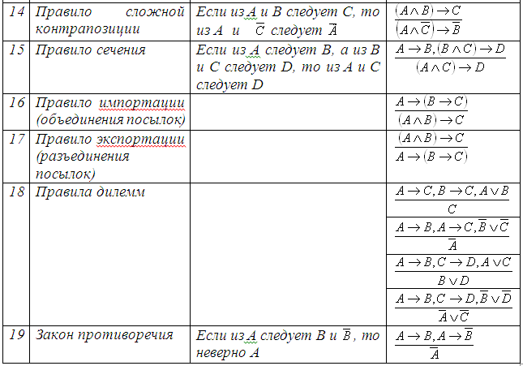

Slide 58
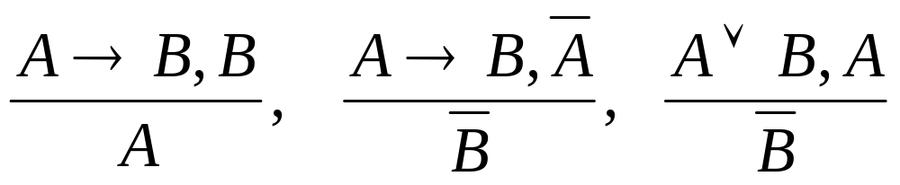
.
Пример.
рассуждения не являются правильными:
Если курс логики нетруден, то он полезен.
Курс логики неинтересен или он бесполезен.
Курс логики интересен.
Следовательно, курс логики труден

Slide 59

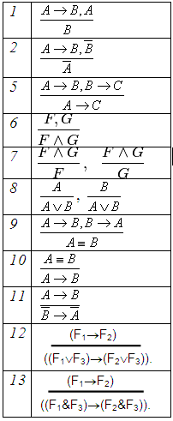
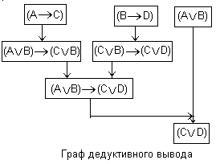

Slide 60

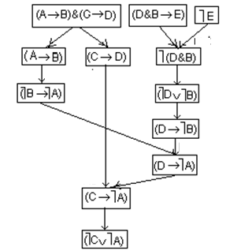

Slide 61
Метод Вонга
Шаг 1. Снятие отрицаний с посылок и заключений. С этой целью нужно опустить знак отрицаний у A_{i} и B_{j} и перенести их в противоположные стороны относительно символа ⇒.
Шаг 2. Если слева от символа ⇒ встречается конъюнкция, а справа дизъюнкция, то их следует заменить на запятые.
Шаг 3. Если после предыдущих шагов оказалось, что связкой, расположенной слева от ⇒, является дизъюнкция, а справа – конъюнкция, то образуются две новые клаузы, каждая из которых содержит одну из двух подформул, заменяющих исходную клаузу.
Шаг 4. Если одна и та же буква находится с обеих сторон символа⇒, то такая строка считается доказанной. Исходная клауза является теоремой, если все ветви оканчиваются истинными клаузами. В противном случае переходим к шагу 3.

Slide 62

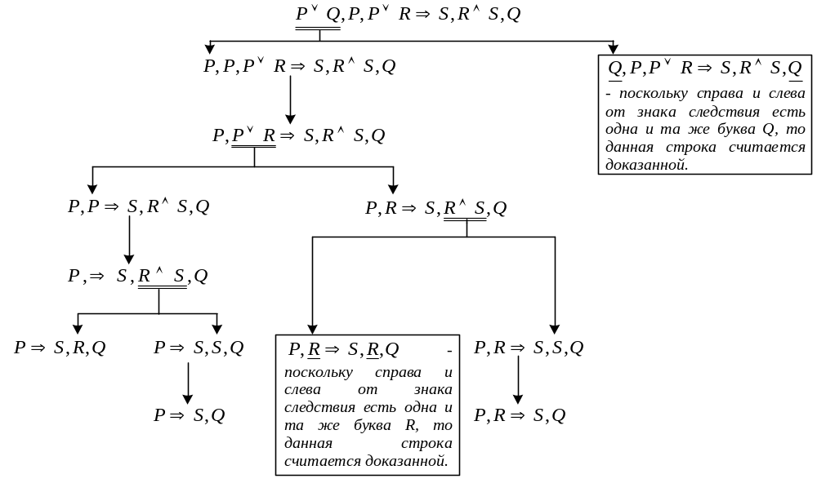
Метод Вонга
Рис. 11.

Slide 63

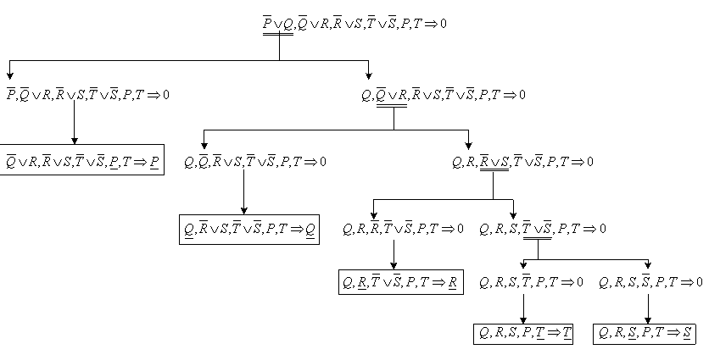
Метод Вонга

Slide 64
Метод резолюций
Шаг 1: принять отрицание заключения, т.е. ⎤ В;
Шаг 2: привести все формулы посылок и отрицания заключения к конъюнктивной нормальной форме;
Шаг 3: выписать множество дизъюнктов всех посылок и отрицания заключения: K = {D₁; D₂; . . . D_{k} };
Шаг 4: выполнить анализ пар множества K по правилу:
“если существуют дизъюнкты D_{i} и D_{j}, один из которых (D_{i}) содержит пропозициональную переменную А, а другой (D_{j}) - контрарную ей переменную ⎤А, то соединить эту пару логи­ческой связкой дизъюнкции (D_{i} ∨ D_{j}) и сформировать новый дизъюнкт - резольвенту, исключив контрарные литеры А и ⎤А; резольвенту включить в множество К,;
Шаг 5: если в результате соединения дизъюнктов, содержащих контрарные предикаты, будет получена пустая резольвента (пустой дизъюнкт) - , то конец (доказательство подтвердило противоречие), иначе включить резольвенту в множество дизъюнктов K и перейти к шагу 4; по закону идемпотентности любой дизъюнкт и любую резольвенту КНФ можно использовать неоднократно.

Slide 65
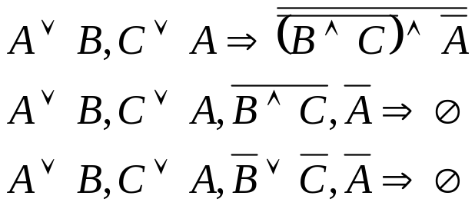
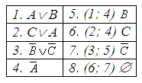
Метод резолюций

Slide 66

Метод резолюций
(A→B)&(C→D)=(⎤A∨B)&(⎤C∨D) - посылка;
D&B→M=⎤(D&B)∨M=(⎤D∨⎤B∨M) - посылка;
⎤M - посылка;
⎤( ⎤ A∨ ⎤ C ) = A &C - отрицание заключения;
множество дизъюнктов:
K ={A; C; ⎤M; (⎤A∨B); (⎤C∨D); (⎤D∨⎤B∨M)};

Slide 67
Метод резолюций
множество дизъюнктов:
K ={A; C; ⎤M; (⎤A∨B); (⎤C∨D); (⎤D∨⎤B∨M)};
A∨(⎤A∨B)=B - резольвента;
множество дизъюнктов:
K ={A; C; ⎤M; (⎤A∨B); (⎤C∨D); (⎤D∨⎤B∨M); B};
B∨(⎤D∨⎤B∨M)=(⎤D∨M) - резольвента;
множество дизъюнктов:
K ={A; C; ⎤M; (⎤A∨B); (⎤C∨D); (⎤D∨⎤B∨M); B; (⎤D∨M)};
(⎤D∨M)∨(⎤C∨D)=(⎤C∨M) - резольвента;
множество дизъюнктов:
K ={A; C; ⎤M; (⎤A∨B); (⎤C∨D); (⎤D∨⎤B∨M); B; (⎤D∨M); (⎤C∨M)};
(⎤C∨M)∨⎤M=⎤C - резольвента;
⎤C∨C= - пустая резольвента.

Slide 68

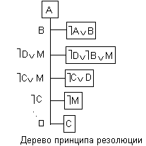
Метод резолюций
K ={A; C; ⎤M; (⎤A∨B); (⎤C∨D); (⎤D∨⎤B∨M)};

Slide 69

Метод резолюций
A&B→C=⎤(A&B)∨C=(⎤A∨⎤B∨C) – посылка (один дизъюнкт);
C&D→⎤M=⎤(C&D)∨⎤M=(⎤C∨⎤D∨⎤M) –посылка (один дизъюнкт);
⎤N→D&M=⎤(⎤N)∨D&M=( N ∨ D )&( N ∨ M ) – посылка (два дизъюнкта);
⎤((A&B)→N)=A&B&⎤N - отрицание заключения (три однолитерных дизъюнкта);
множество дизъюнктов:
K={(⎤A∨⎤B∨C); (⎤C∨⎤D∨⎤M); (N∨D); (N∨M); A; B;⎤N};

Slide 70
Метод резолюций
K={(⎤A∨⎤B∨C); (⎤C∨⎤D∨⎤M); (N∨D); (N∨M); A; B;⎤N};
(M∨N)∨⎤N=М - резольвента;
множество дизъюнктов:
K₁={(⎤A∨⎤B∨C); (⎤C∨⎤D∨⎤M); (N∨D); (N∨M); A; B; M; ⎤N};
(⎤C∨⎤D∨⎤M)∨M =(⎤C∨⎤D) - резольвента;
множество дизъюнктов:
K₂={(⎤A∨⎤B∨C); (⎤C∨⎤D∨⎤M); (N∨D); (N∨M);A; B; M;⎤N; (⎤C∨⎤D)};
(⎤A∨⎤B∨C)∨(⎤C∨⎤D) =(⎤A∨⎤B∨⎤D) – резольвента;
множество дизъюнктов:
K₃={(⎤A∨⎤B∨C); (⎤C∨⎤D∨⎤M); (N∨D); (N∨M); A; B; M; ⎤N; (⎤C∨⎤D); (⎤A∨⎤B∨⎤D)};

Slide 71
Метод резолюций
K₃={(⎤A∨⎤B∨C); (⎤C∨⎤D∨⎤M); (N∨D); (N∨M); A; B; M; ⎤N; (⎤C∨⎤D); (⎤A∨⎤B∨⎤D)};
(⎤A∨⎤B∨⎤D)∨A=(⎤B∨⎤D) - резольвента;
множество дизъюнктов:
K₄={(⎤A∨⎤B∨C); (⎤C∨⎤D∨⎤M); (N∨D); (N∨M); A; B; M; ⎤N; D; (⎤C∨⎤D); (⎤A∨⎤B∨⎤D)}; (⎤B∨⎤D) };
(⎤B∨⎤D)∨B=⎤D - резольвента;
множество дизъюнктов:
K₅={(⎤A∨⎤B∨C); (⎤C∨⎤D∨⎤M); (N∨D); (N∨M); A; B; M; ⎤N; D; (⎤C∨⎤D); (⎤A∨⎤B∨⎤D)}; (⎤B∨⎤D); ⎤D};

Slide 72
Метод резолюций
K₅={(⎤A∨⎤B∨C); (⎤C∨⎤D∨⎤M); (N∨D); (N∨M); A; B; M; ⎤N; D; (⎤C∨⎤D); (⎤A∨⎤B∨⎤D)}; (⎤B∨⎤D); ⎤D};
⎤D∨(N∨D)=N - резольвента;
множество дизъюнктов:
K₆={(⎤A∨⎤B∨C); (⎤C∨⎤D∨⎤M); (N∨D); (N∨M);A; B; M; ⎤N; D; (⎤C∨⎤D); (⎤A∨⎤B∨⎤D)}; (⎤B∨⎤D); ⎤D}; N};
N∨⎤ N = - пустая резольвента.

Slide 73

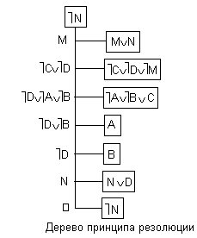
Метод резолюций
K={(⎤A∨⎤B∨C); (⎤C∨⎤D∨⎤M); (N∨D); (N∨M); A; B;⎤N};

Slide 74
Логика предикатов

Slide 75
Логика предикатов
Все люди смертны
Сократ – человек
__________________
Сократ смертен

Slide 76
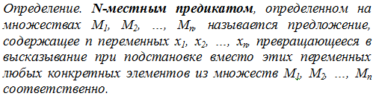

Логика предикатов

Slide 77

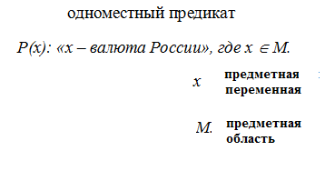
Логика предикатов

Slide 78

Логика предикатов
Знать(папа(Вася), математика)

Slide 79
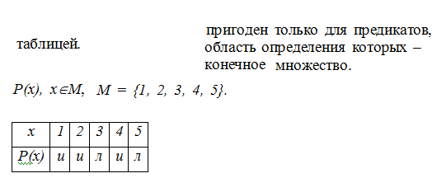
Логика предикатов

Slide 80
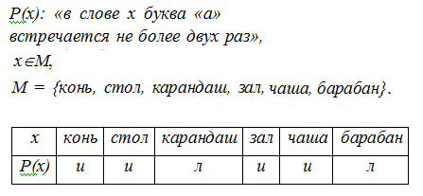
Логика предикатов

Slide 81
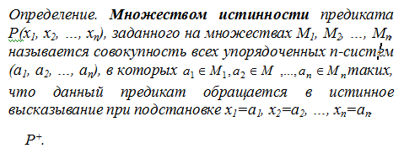
Логика предикатов

Slide 82
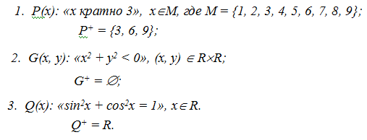
Логика предикатов

Slide 83
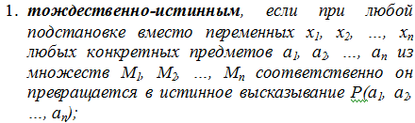

Классификация предикатов

Slide 84
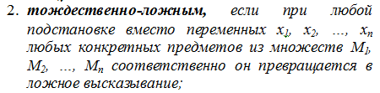

Логика предикатов

Slide 85
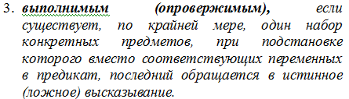

Логика предикатов

Slide 86


Логика предикатов

Slide 87


Логика предикатов

Slide 88
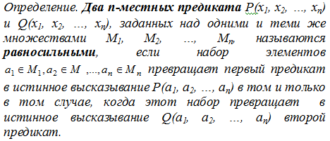
Логика предикатов

Slide 89
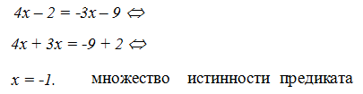
Логика предикатов

Slide 90

Логика предикатов

Slide 91

Логика предикатов

Slide 92

Логика предикатов

Slide 93

Логические операции над предикатами

Slide 94

Логические операции над предикатами

Slide 95

Логические операции над предикатами

Slide 96

Логические операции над предикатами

Slide 97

Логические операции над предикатами

Slide 98

Логические операции над предикатами

Slide 99


Логические операции над предикатами

Slide 100


Кванторные операции над предикатами

Slide 101


Кванторные операции над предикатами
х связанная.
«для любого», «для каждого», «для всякого»

Slide 102

Кванторные операции над предикатами

Slide 103

Кванторные операции над предикатами

Slide 104

Кванторные операции над предикатами

Slide 105

Кванторные операции над предикатами
«существует», «найдется»

Slide 106


Кванторные операции над предикатами

Slide 107

Кванторные операции над предикатами
«во множестве натуральных чисел N существует четное число»
Истинное высказывание

Slide 108


Кванторные операции над предикатами

Slide 109
Кванторные операции над предикатами
переменная, на которую навешен квантор, называется связанной,
несвязанная квантором переменная называется свободной.
Выражение, на которое навешивается квантор, называется областью действия квантора
все вхождения переменной, на которую навешен квантор, в это выражение являются связанными.
На многоместные предикаты можно на разные переменные навешивать различные кванторы,
нельзя на одну и ту же переменную навешивать сразу два квантора.

Slide 110


Кванторные операции над предикатами

Slide 111


Кванторные операции над предикатами

Slide 112

Кванторные операции над предикатами

Slide 113


Кванторные операции над предикатами

Slide 114


Кванторные операции над предикатами

Slide 115


Кванторные операции над предикатами

Slide 116
Численные кванторы
«по меньшей мере n» («хотя бы n»),
«не более чем n»,
«n и только n»,
где n – натуральное число
выражения, называемые численными кванторами, имеют чисто логический смысл;
могут быть заменены равнозначными выражениями, не содержащими числительных и состоящими только из логических терминов и знака =

Slide 117



Численные кванторы

Slide 118



Численные кванторы

Slide 119

Численные кванторы

Slide 120

Формулы логики предикатов

Slide 121

Формулы логики предикатов

Slide 122



Формулы логики предикатов

Slide 123

Формулы логики предикатов
Выполняются раньше отрицания (имеют более высокий приоритет)

Slide 124


Формулы логики предикатов

Slide 125




Формулы логики предикатов
Обе свободные
у -связанная,
х -и связанная и свободная
х -связанная,
у -свободная

Slide 126

Интерпретация формул логики предикатов

Slide 127




Интерпретация формул логики предикатов

Slide 128


Интерпретация формул логики предикатов

Slide 129



Интерпретация формул логики предикатов

Slide 130


Интерпретация формул логики предикатов

Slide 131


Интерпретация формул логики предикатов

Slide 132
Интерпретация формул логики предикатов

Slide 133




Интерпретация формул логики предикатов

Slide 134

Интерпретация формул логики предикатов

Slide 135





Интерпретация формул логики предикатов

Slide 136





Интерпретация формул логики предикатов

Slide 137






Интерпретация формул логики предикатов

Slide 138

Интерпретация формул логики предикатов

Slide 139


Интерпретация формул логики предикатов

Slide 140

Интерпретация формул логики предикатов

Slide 141


Интерпретация формул логики предикатов

Slide 142


Классификация формул логики предикатов

Slide 143


Классификация формул логики предикатов

Slide 144


Классификация формул логики предикатов

Slide 145

Классификация формул логики предикатов

Slide 146
Классификация формул логики предикатов

Slide 147


Равносильность формул логики предикатов

Slide 148


Равносильность формул логики предикатов

Slide 149



Равносильность формул логики предикатов

Slide 150


Равносильность формул логики предикатов

Slide 151

Равносильность формул логики предикатов

Slide 152

Равносильность формул логики предикатов

Slide 153

Равносильность формул логики предикатов

Slide 154

Равносильность формул логики предикатов

Slide 155

Равносильность формул логики предикатов

Slide 157
Использование
формул логики предикатов
в теории доказательств

Slide 158




Логика предикатов
Все люди смертны
Сократ – человек
__________________
Сократ смертен
Ч(х): х – человек
С(х): х – смертен
Х – предметная область
__________________

Slide 159




Логика предикатов
__________________

Slide 160





Удаление квантора всеобщности
Удаление квантора существования
Введение квантора существования
Правило подстановки
(свободной переменной)

Slide 161



__________________
__________________
__________________

Slide 162



Введение квантора всеобщности
Смена квантора

Slide 163


Введение новой переменной:

Slide 164




Пример 1

Slide 165



Пример 1

Slide 166





Пример 2

Slide 167


Пример 2

Slide 168



Пример 2

Slide 169

Пример 2

Slide 170



Slide 171






Slide 172









Slide 173




Slide 174




Slide 176
1) за квантором общности чаще всего следует логическая связка импликации, а за квантором существования - конъюнкции;
2) если формула содержит подформулу, то внутренняя формула не должна содержать кванторов, связывающих ту же переменную, что и квантор формулы;
3) значения всех предметных переменных и постоянных должны принадлежать одной области определения предиката или функции;
4) по возможности, квантор существования ставить ближе к началу

Slide 177


слово “все” обычно опускается
“Рыбы дышат жабрами”
не в каждом случае слова “все” понимаются как “каждый”.
“Все песчинки образуют кучу песка”
не каждая песчинка образует кучу песка.
употреблять квантор всеобщности нельзя
“Собакам и кошкам вход запрещен”.
“Если х - собака и х - кошка, то х - вход запрещен”.
“Если х - собака или х - кошка, то х - вход воспрещен”.

